Slide 1
Муниципальное общеобразовательное учреждение средняя общеобразовательная школа №11 имени С.К. Костина Учебная экскурсия «Пищевая промышленность Рыбинска: предприятие ОАО «Рыбинский мукомольный завод"
Авторы – разработчики: Тимохина Е.А., учитель технологии Сысоева М.В., заместитель директора по УВР

Slide 2
Информация
Образовательная экскурсия проводится в рамках урока технологии в 8 классе по учебному материалу раздела «Пищевая промышленность Ярославской области». Экскурсия проходит на предприятии ОАО «Рыбинский мукомольный завод», расположенном в микрорайоне школы. Экскурсии предшествует изучение учебного материала по соответствующей теме и рассказ учителя об истории развития
предприятия.
Экскурсию на предприятии проводят сотрудники и специалисты. Во время экскурсии ребята увидят основные циклы производства, побывают на мельнице, на элеваторе, поднимутся на самую высокую точку предприятия. Экскурсия может быть самостоятельным мероприятием внеурочной и внеклассной деятельности по профориентации школьников.

Slide 3
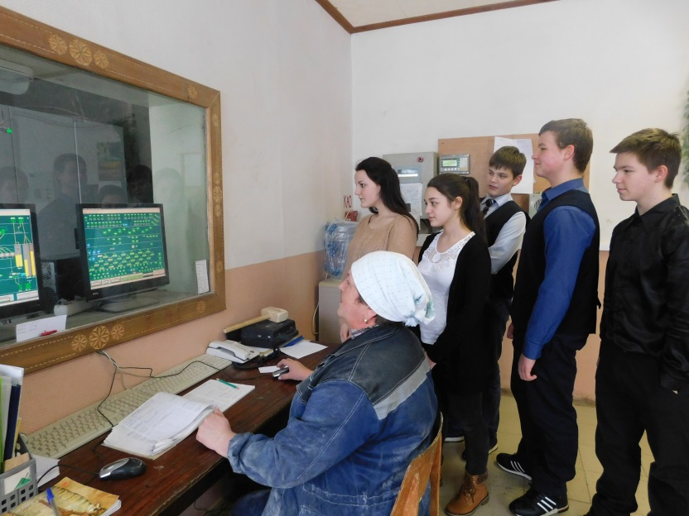
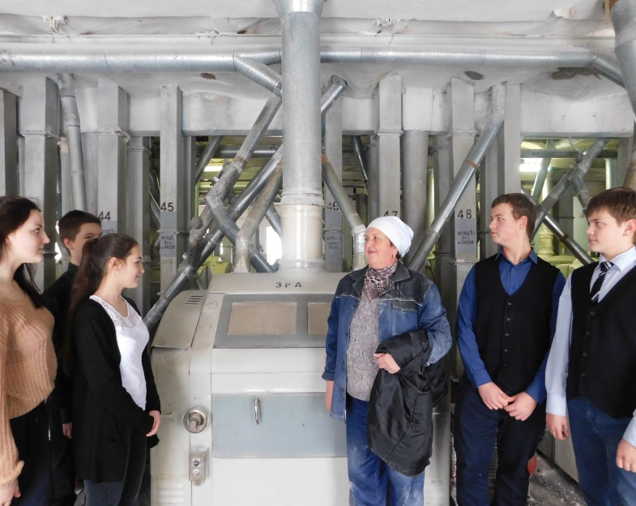
В производственном цехе
Специалисты предприятия подробно знакомят учащихся с технологией мельничного производства и устройством основного оборудования современной мельницы, с существующей номенклатурой выпускаемой продукции.

Slide 4
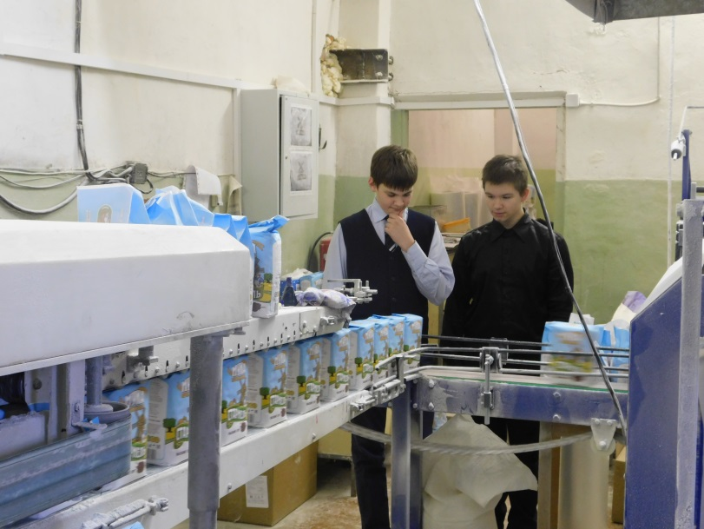
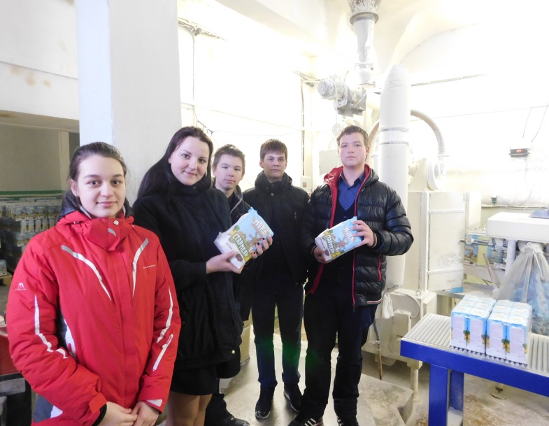
Участок упаковки муки
Школьники увидят как осуществляется упаковка готовой продукции и узнают, что мельница работает в полностью автоматизированном режиме.

Slide 5
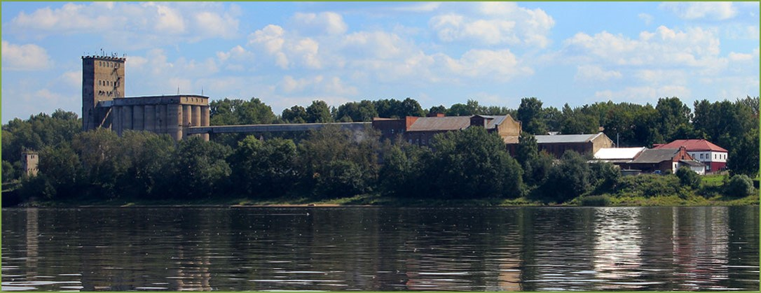
Приглашаем вас на экскурсию.
Наш адрес: город Рыбинск,
ул. Гастелло, дом 5

